Slide 1


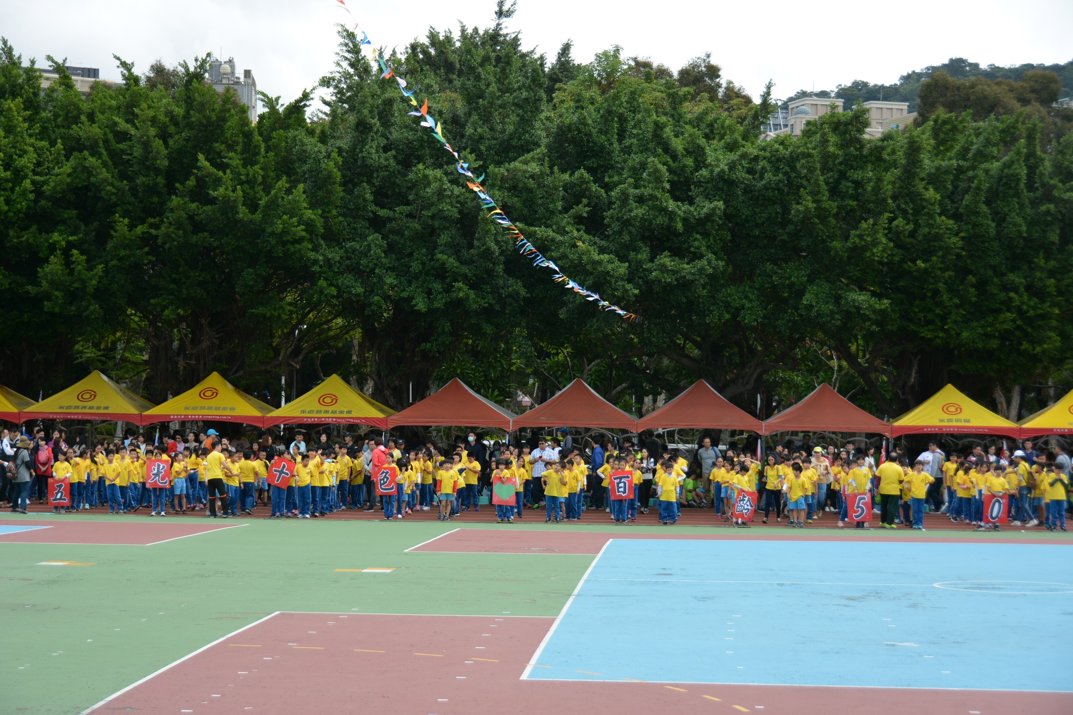
體表會Happy Go

Slide 2

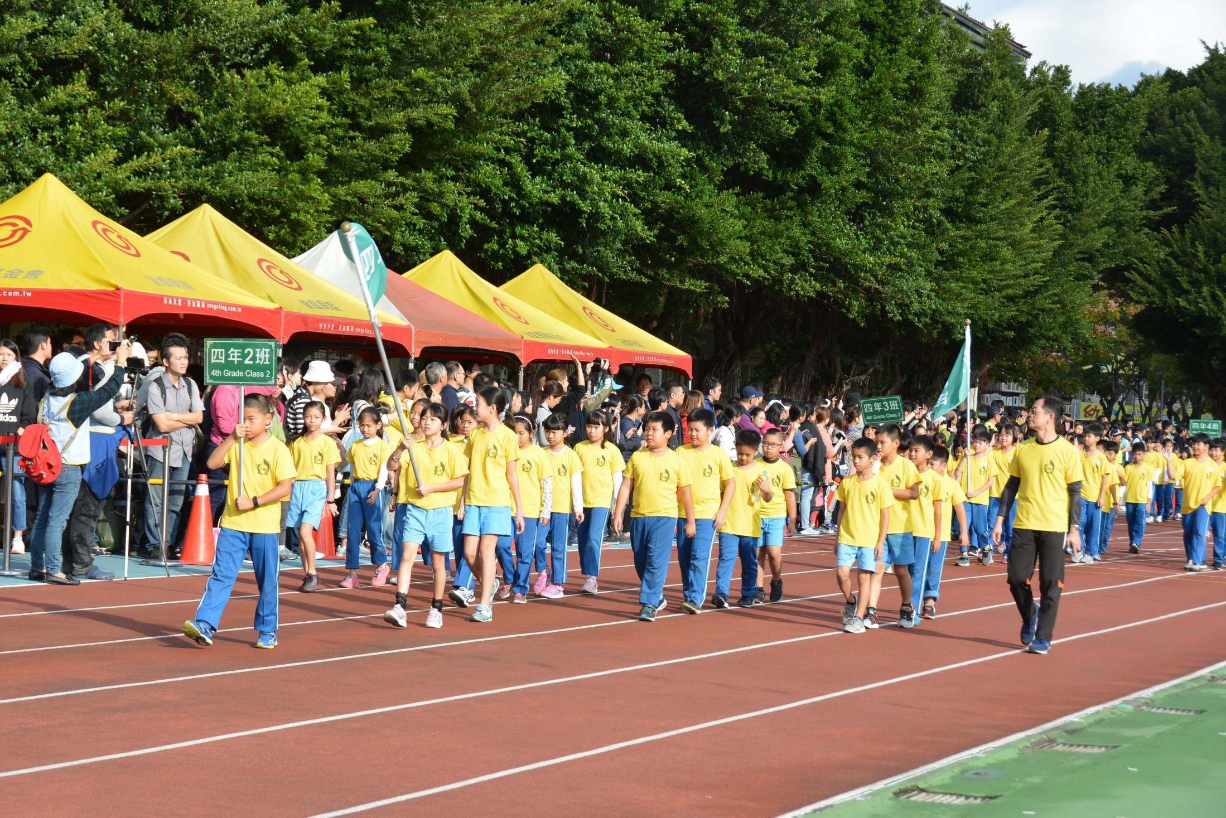
進場有精神

Slide 3
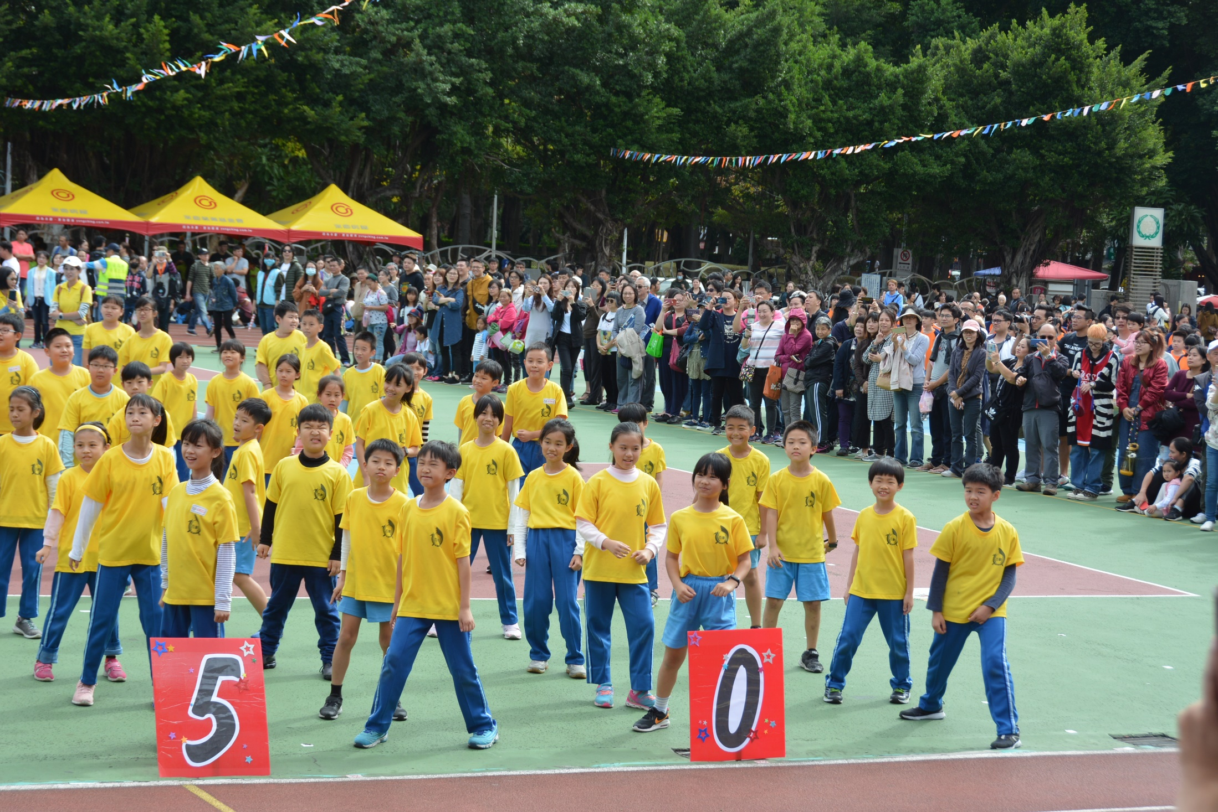
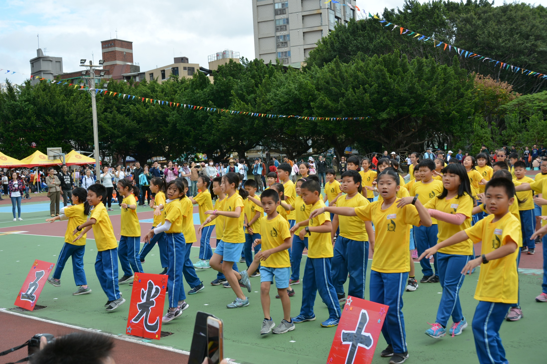

演出超精彩
腿之歌
蜜大腿
甩肩舞

Slide 4

THE END

